Slide 1
第9章 函数

Slide 2
课程内容
9.1 定义函数
9.2 函数参数
9.3 函数返回值
9.4 函数变量作用域
9.5 生成器
9.6 嵌套函数
9.7 函数式编程基础

Slide 3
9.1 定义函数

Slide 4
本节介绍自定义函数，自定义函数的语法格式如下：
def 函数名(参数列表) :
函数体
return 返回值
在Python中定义函数时，关键字是def，函数名需要符合标识符命名规范；多个参数列表之间可以用逗号（,）分隔，当然函数也可以没有参数。如果函数有返回数据，就需要在函数体最后使用return语句将数据返回；如果没有返回数据，则函数体中可以使用return None或省略return语句。

Slide 5
函数定义示例代码如下：
# coding=utf-8
# 代码文件：chapter10/ch10.1.py
def rectangle_area(width, height): ①
area = width * height
return area ②
r_area = rectangle_area(320.0, 480.0) ③
print("320x480的长方形的面积:{0:.2f}".format(r_area))

Slide 6
9.2 函数参数

Slide 7
9.2.1 使用关键字参数调用函数
# coding=utf-8
# 代码文件：chapter10/ch10.2.1.py
def print_area(width, height):
area = width * height
print("{0} x {1} 长方形的面积:{2}".format(width, height, area))
print_area(320.0, 480.0) # 没有采用关键字参数函数调用 ①
print_area(width=320.0, height=480.0) # 采用关键字参数函数调用②
print_area(320.0, height=480.0) # 采用关键字参数函数调用 ③
# print_area(width=320.0, height) # 发生错误 ④
print_area(height=480.0, width=320.0) # 采用关键字参数函数调用 ⑤

Slide 8
print_area函数有两个参数，在调用时没有采用关键字参数函数调用，见代码第①行，也可以使用关键字参数调用函数，见代码第②行、第③行和第⑤行，其中width和height是参数名。从上述代码比较可见采用关键字参数调用函数，调用者能够清晰地看出传递参数的含义，关键字参数对于有多参数函数调用非常有用。另外，采用关键字参数函数调用时，参数顺序可以与函数定义时参数顺序不同。

Slide 9
9.2.2 参数默认值
# coding=utf-8
# 代码文件：chapter9/ch10.2.2.py
def make_coffee(name="卡布奇诺"):
return "制作一杯{0}咖啡。".format(name)

Slide 10
在调用的时候，如果调用者没有传递参数，则使用默认值。调用代码如下：
coffee1 = make_coffee("拿铁") ①
coffee2 = make_coffee() ②
print(coffee1) # 制作一杯拿铁咖啡。
print(coffee2) # 制作一杯卡布奇诺咖啡。

Slide 11
9.2.3 可变参数
1. *可变参数
2. **可变参数

Slide 12
9.3 函数返回值

Slide 13
9.3.1 无返回值函数
# coding=utf-8
# 代码文件：chapter9/ch10.3.1.py
def show_info(sep=':', **info): ①
"""定义**可变参数函数"""
print('-----info------')
for key, value in info.items():
print('{0} {2} {1}'.format(key, value, sep))
return # return None 或省略 ②
result = show_info('->', name='Tony', age=18, sex=True)
print(result) # 输出 None
def sum(*numbers, multiple=1): ③
"""定义*可变参数函数"""
if len(numbers) == 0:
return # return None 或省略 ④
total = 0.0
for number in numbers:
total += number
return total * multiple
print(sum(30.0, 80.0)) # 输出110.0
print(sum(multiple=2)) # 输出 None ⑥

Slide 14
上述代码定义了两个函数，这个两个函数事实上是在10.3.2节示例基础上的重构。其中代码第①行的show_info()只是输出一些信息，不需要返回数据，因此可以省略return语句。如果一定要使用return语句，见代码第②行在函数结束前使用return或return None。
对于本例中的show_info()函数强加return语句显然是多此一举，但是有时使用return或return None是必要的。代码第③行定义了sum()函数，如果numbers中数据是空的，后面的求和计算也就没有意义了，可以在函数的开始判断numbers中算法有数据，如果没有数据则使用return或return None跳出函数，见代码第④行。

Slide 15
9.3.2 多返回值函数
# coding=utf-8
# 代码文件：chapter9/ch10.3.2.py
def position(dt, speed): ①
posx = speed[0] * dt ②
posy = speed[1] * dt ③
return (posx, posy) ④
move = position(60.0, (10, -5)) ⑤
print("物体位移：({0}, {1})".format(move[0], move[1])) ⑥

Slide 16
这个示例是计算物体在指定时间和速度时的位移。第①行代码是定义position函数，其中dt参数是时间，speed参数是元组类型，speed第一个元素X轴上的速度，speed第二个元素Y轴上的速度。position函数的返回值也是元组类型。
函数体中的第②行代码是计算X方向的位移，第③行代码是计算Y方向的位移。最后，第④行代码将计算后的数据返回，(posx, posy)是元组类型实例。
第⑤行代码调用函数，传递的时间是60.0秒，速度是(10, -5)。第⑥行代码打印输出结果

Slide 17
9.4 函数变量作用域

Slide 18
示例代码如下：
# coding=utf-8
# 代码文件：chapter9/ch10.4.py
# 创建全局变量x
x = 20 ①
def print_value():
print("函数中x = {0}".format(x)) ②
print_value()
print("全局变量x = {0}".format(x))

Slide 19
修改上述示例代码如下：
# 创建全局变量x
x = 20
def print_value():
# 创建局部变量x
x = 10 ①
print("函数中x = {0}".format(x))
print_value()
print("全局变量x = {0}".format(x))

Slide 20
修改上述示例代码如下：
# 创建全局变量x
x = 20
def print_value():
global x ①
x = 10 ②
print("函数中x = {0}".format(x))
print_value()
print("全局变量x = {0}".format(x))

Slide 21
9.5 生成器

Slide 22
在一个函数中使用return关键字返回数据，但是有时候会使用yield 关键字返回数据。yield 关键字的函数返回的是一个生成器（generator）对象，生成器对象是一种可迭代对象。

Slide 23
如果想计算平方数列，通常的实现代码如下：
def square(num): ①
n_list = []
for i in range(1, num + 1):
n_list.append(i * i) ②
return n_list ③
for i in square(5): ④
print(i, end=' ')

Slide 24
在Python中还可以有更加好解决方案，实现代码如下：
def square(num):
for i in range(1, num + 1):
yield i * i ①
for i in square(5): ②
print(i, end=' ')

Slide 25
显式地调用生成器的__next__()方法，在Python Shell中运行示例代码如下：
>>> def square(num):
for i in range(1, num + 1):
yield i * i
>>> n_seq = square(5)
<generator object square at 0x000001C8F123CE60>
>>> n_seq.__next__() ①
1
>>> n_seq.__next__()
4
>>> n_seq.__next__()
9
>>> n_seq.__next__()
16
>>> n_seq.__next__()
25
>>> n_seq.__next__() ②
Traceback (most recent call last):
File "<pyshell#33>", line 1, in <module>
n_seq.__next__()
StopIteration
>>>

Slide 26
上述代码第①行~第②行调用了6次__next__()方法，但第6次调用则会抛出StopIteration异常，这是因为已经没有元素可迭代了。
生成器函数是通过yield返回数据，与return不同的是：return语句一次返回所有数据，函数调用结束；而yield语句只返回一个元素数据，函数调用不会结束，只是暂停，直到__next__()方法被调用，程序继续执行yield语句之后的语句代码。这个过程如图10-1所示。

Slide 27
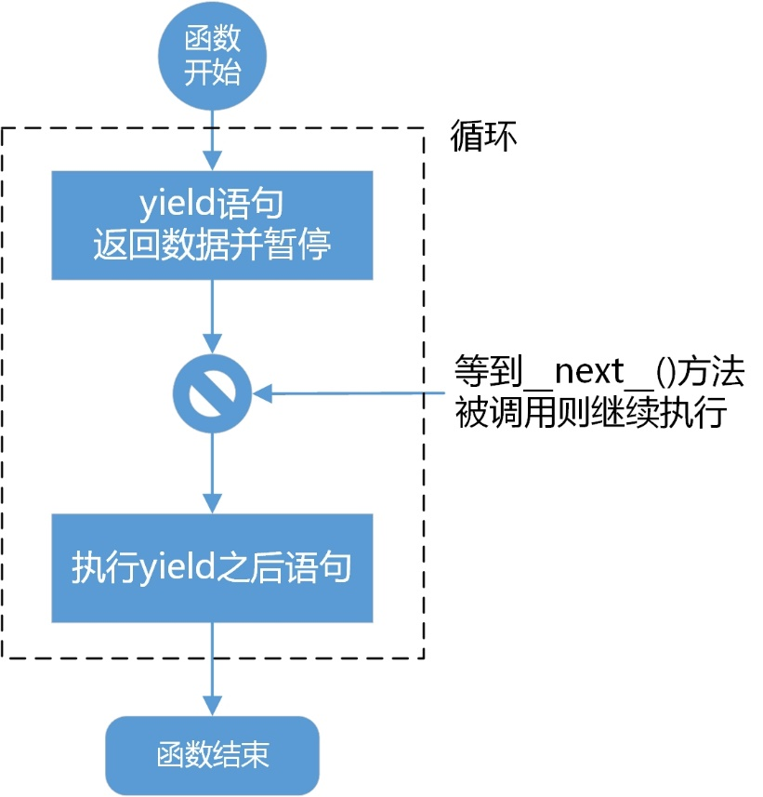
生成器函数执行过程

Slide 28
9.6 嵌套函数

Slide 29
示例代码如下：
# coding=utf-8
# 代码文件：chapter10/ch10.6.py
def calculate(n1, n2, opr):
multiple = 2
# 定义相加函数
def add(a, b): ①
return (a + b) * multiple
# 定义相减函数
def sub(a, b): ②
return (a - b) * multiple
if opr == '+':
return add(n1, n2)
else:
return sub(n1, n2)
print(calculate(10, 5, '+')) # 输出结果是30
# add(10, 5) 发生错误 ③
# sub(10, 5) 发生错误 ④

Slide 30
9.7 函数式编程基础

Slide 31
函数式编程（functional programming）与面向对象编程一样都一种编程范式，函数式编程，也称为面向函数的编程。
Python并不是彻底的函数式编程语言，但是还是提供了一些函数式编程必备的技术，主要有：函数类型和Lambda表达式，他们是实现函数式编程的基础。

Slide 32
9.7.1 函数类型
# coding=utf-8
# 代码文件：chapter10/ch10.7.1.py
def calculate_fun(opr): ①
# 定义相加函数
def add(a, b):
return a + b
# 定义相减函数
def sub(a, b):
return a - b
if opr == '+':
return add ②
else:
return sub ③
f1 = calculate_fun('+') ④
f2 = calculate_fun('-') ⑤
print(type(f1))
print("10 + 5 = {0}".format(f1(10, 5))) ⑥
print("10 - 5 = {0}".format(f2(10, 5))) ⑦

Slide 33
9.7.2 Lambda表达式
# coding=utf-8
# 代码文件：chapter10/ch10.7.2.py
def calculate_fun(opr):
if opr == '+':
return lambda a, b: (a + b) ①
else:
return lambda a, b: (a - b) ②
f1 = calculate_fun('+')
f2 = calculate_fun('-')
print(type(f1))
print("10 + 5 = {0}".format(f1(10, 5)))
print("10 - 5 = {0}".format(f2(10, 5)))

Slide 34
9.7.3 三大基础函数
1. filter()
2. map()
3. reduce()

Slide 35
